Slide 1
비트 연산 & Datalab
2018. 10. 08
장혁수
janggurtn@naver.com

Slide 2
실습 소개
과목 홈페이지
충남대학교 사이버캠퍼스 ( http://e-learn.cnu.ac.kr/ )
연락처
장혁수
공대 5호관 533호 임베디드 시스템 연구실
janggurtn@naver.com
Email 제목은 [sys00] 으로 시작하도록 작성

Slide 3
목차
개요
Boolean Algebra
비트 논리 연산자
비트 연산자
Datalab

Slide 4
개요
실습 명
비트 연산 & Datalab
목표
비트 연산의 이해와 사용
주제
비트 연산
Boolean Algebra
C언어의 비트 연산
비트 논리 연산자
비트 연산자
Datalab

Slide 5
Putty 가독성 높이기
Putty 기본 설정은 코드의 가독성이 매우 떨어진다.
특히 빨간색, 파란색을 식별하기 힘들다
쾌적한 프로그래밍 환경을 위해 설정 변경은 필수

Slide 6
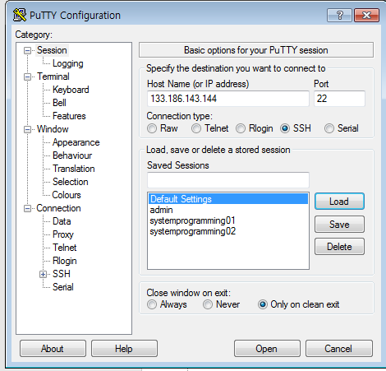
Putty 가독성 높이기 – 설정 방법
Session의 Default Settings를 클릭
Load 버튼을 클릭

Slide 7
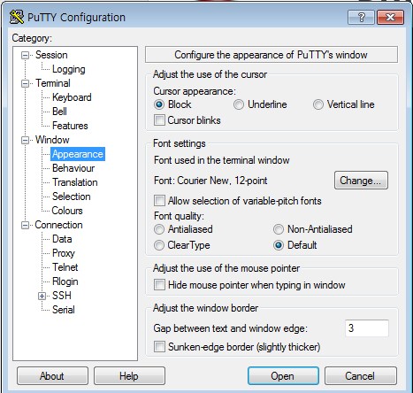
Putty 가독성 높이기 – 설정 방법
3. Windows의 Appearance를 클릭
4. Font의 Change를
클릭하여 12-point를 선택
5. 텍스트와 테두리의 사이를 3으로 설정

Slide 8
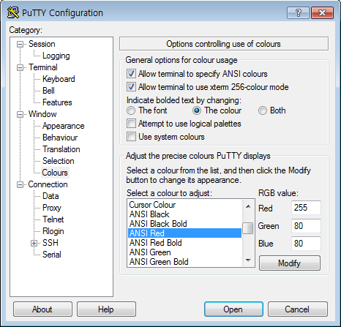
Putty 가독성 높이기 – 설정 방법
6. Windows의 Colours를 클릭
7. ANSI Red를 클릭하여
RGB값을 Red:255, Green:80, Blue:80으로 설정

Slide 9
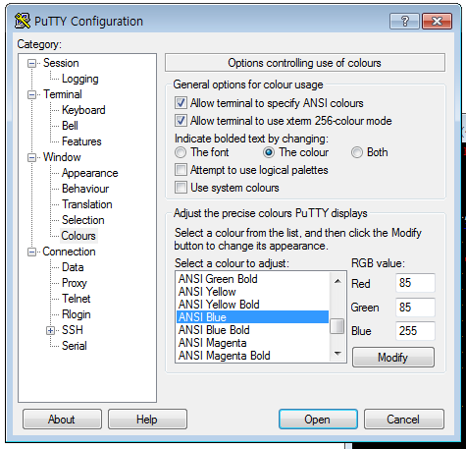
Putty 가독성 높이기 – 설정 방법
8. ANSI Blue를 클릭하여
RGB값을 Red:85, Green:85, Blue:255으로 설정

Slide 10
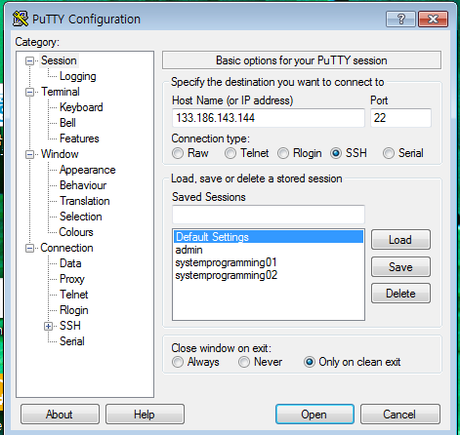
Putty 가독성 높이기 – 설정 방법
9. Session을 클릭
10. Default Settings를 클릭하여 Save

Slide 11
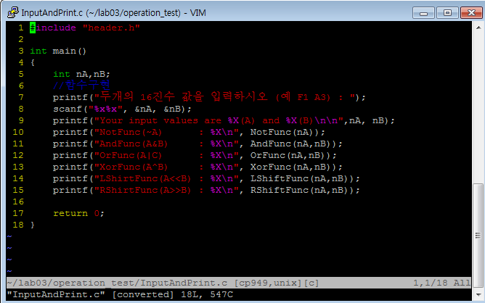
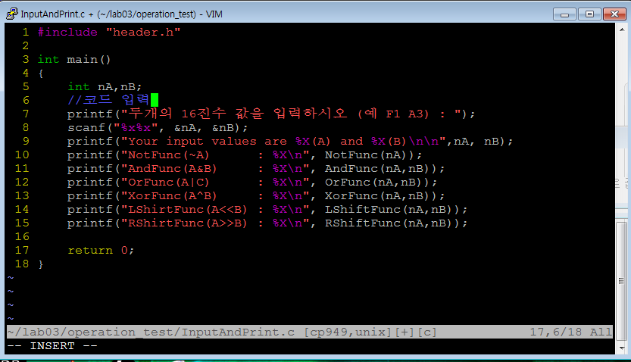
Putty 가독성 높이기 – Before & After

Slide 12
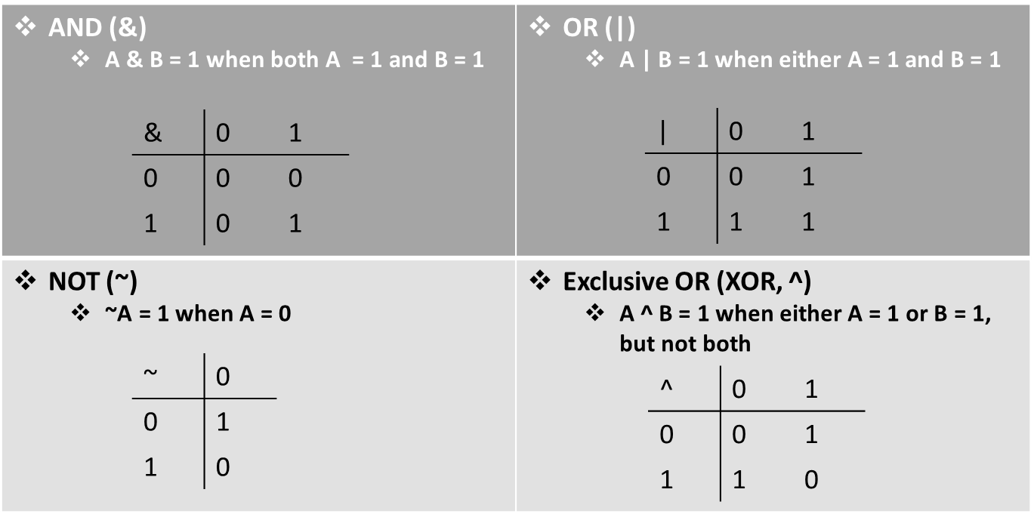
Boolean Algebra
불 대수(Boolean Algebra)
논리를 표현하기 위한 Algebra(대수학)이며, 컴퓨터 내부의 비트 정보 표시에 사용하는 변수들은 0 또는 1을 가지며, 2진수의 표시 및 연산에 매우 유용하다.

Slide 13
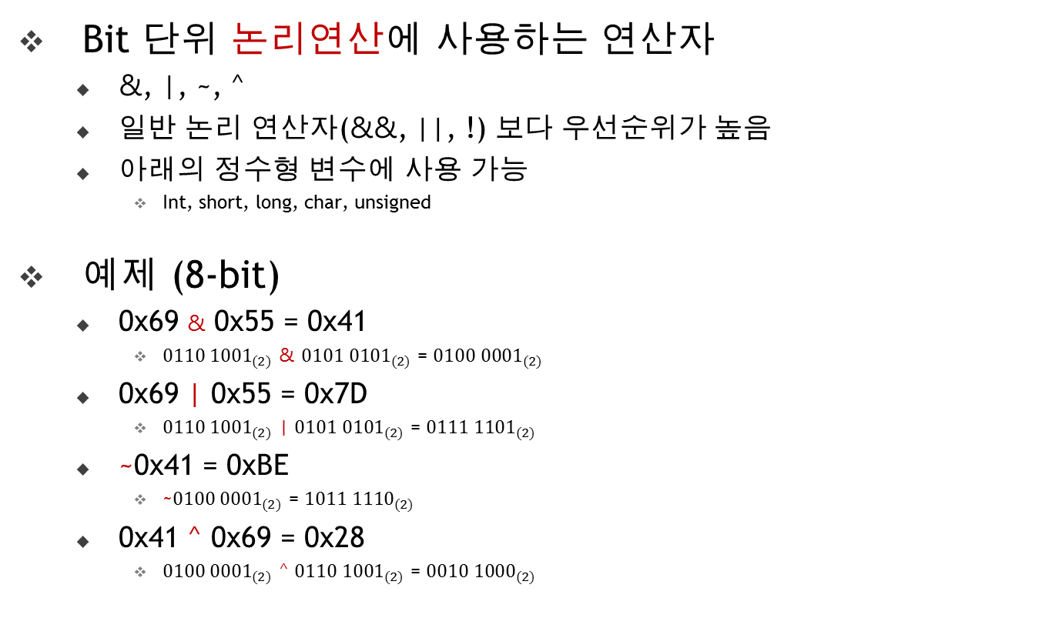
비트 논리 연산자
Bit 단위 논리연산에 사용하는 연산자
&, |, ~, ^
일반 논리 연산자(&&, ||, !) 보다 우선순위가 높음
아래의 정수형 변수에 사용 가능
Int, short, long, char, unsigned
예제 (8-bit)
0x69 & 0x55 = 0x41
${0110 1001}_{(2)}$ & ${0101 0101}_{(2)}$ = ${0100 0001}_{(2)}$
0x69 | 0x55 = 0x7D
${0110 1001}_{(2)}$ | ${0101 0101}_{(2)}$ = ${0111 1101}_{(2)}$
~0x41 = 0xBE
~${0100 0001}_{(2)}$ = ${1011 1110}_{(2)}$
0x41 ^ 0x69 = 0x28
${0100 0001}_{(2)}$ ^ ${0110 1001}_{(2)}$ = ${0010 1000}_{(2)}$

Slide 14
비트 연산자
Shift 연산자 (<<, >>)
어셈블리 언어나 기계어의 프로그램 작성에서 레지스터 또는 기억 장소 내에 비트 값들을 왼쪽이나 오른쪽으로 이동시키는 것.
Left shift (x << y)
Shift bit-vector x left y position
좌측 끝의 MSB를 날려버림
우측 끝의 LSB에 0을 채워줌
Logical shift와 Arithmetic shift의 동작이 동일함

Slide 15
비트 연산자
Right shift (x >> y)
Shift bit-vector x right y position
우측 끝의 LSB를 날려버림
Logical shift (논리적 자리 이동)
좌측 끝의 MSB에 0을 채워줌
Arithmetic shift (산술 자리 이동)
좌측 끝의 MSB에 현재 부호를 유지함
Two’s complement 정수 표현 시에 필요
Argument x | 1010 0010
x << 3 | 0001 0000
Logical x >> 2 | 0010 1000
Arithmetic x >> 2 | 1110 1000

Slide 16

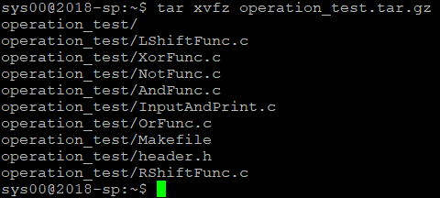
기본 비트 연산 – 구현 해보기
/home/sys00/sys00/week03/operation_test.tar.gz를 자신의 현재 디펙토리( ./ )로 복사
압축 해제 후 디렉터리 내 파일 확인

Slide 17
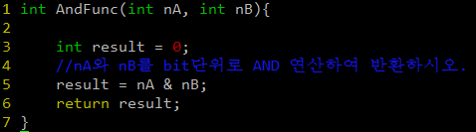
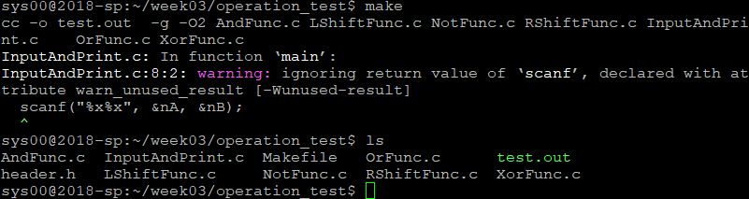
기본 비트 연산 – 구현 해보기
각 소스 내부의 함수를 작성
make를 통해 컴파일 후 결과를 확인
소스 코드 | 코드
AndFunc.c | nA & nB
NotFunc.c | ~nA
OrFunc.c | nA | nB
XorFunc.c | nA ^ nB
RShiftFunc.c | nA >> nB
LShiftFunc.c | nA << nB

Slide 18
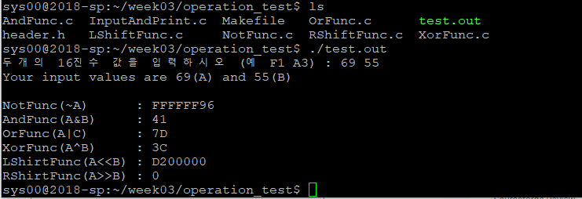
기본 비트 연산 – 구현 해보기
실행 결과를 확인
main 함수는 InputAndPrint.c에 작성되어 있음

Slide 19
Datalab
정수와 실수의 bit-level 표현에 대해 좀 더 친숙해 질 수 있도록 만들어진 랩
현 실습에서는 정수의 bit-level에 대한 표현 만 진행
각 문제마다 사용 가능한 연산자만을 가지고 코드를 작성
해당 연산자는 다음 슬라이드에서 확인
이 실습에서는 구현해야 하는 비트연산 함수들의 뼈대만을 포함하는 bits.c 파일을 제공하고, 학생들은 이 파일을 열어서, 비어있는 함수들의 본체를 완성해야한다.
그러나, 함수를 완성할 때는, 각 함수마다 사용할 수 있는 연산자의 종류, 연산자의 개수, 변수의 자료형이 제한 돼있다.

Slide 20
Datalab – 함수 설명
Datalab의 bits.c 파일에는 아래와 같이 8개의 함수를 완성해야 한다.
함수 | 기능 | 사용 가능한 연산자
bitAnd(int x, int y) | ~와 | 을 사용해서 x & y 연산자 기능을 구현 | ~ |
getByte(int x, int n) | x의 n번째 (1 byte)를 추출 | ! ~ & ^ | + << >>
logicalShift(int x, int n) | 정수 x를 n번 우측으로 논리 쉬프트 | ! ~ & ^ | + << >>
bitCount(int x) | X를 2진수로 표시했을 때, 1의 개수 | ! ~ & ^ | + << >>
isZero(int x) | x == 0 이면 1 아니면 0을 리턴 | ! ~ & ^ | + << >>
isEqual(int x, int y) | x == y 이면 1 아니면 0을 리턴 | ! ~ & ^ | + << >>
fitsBits(int x, int n) | n-bit로 x의 2의 보수를 표현할 수 있으면 1을 반환 | ! ~ & ^ | + << >>
isLessOrEqual(int x, int y) | x ≤ y 이면 1 아니면 0을 리턴 | ! ~ & ^ | + << >>
rotateLeft(int x, int n) | x를 n만큼 오른쪽으로 회전 | ~ & ^ | + << >> !

Slide 21
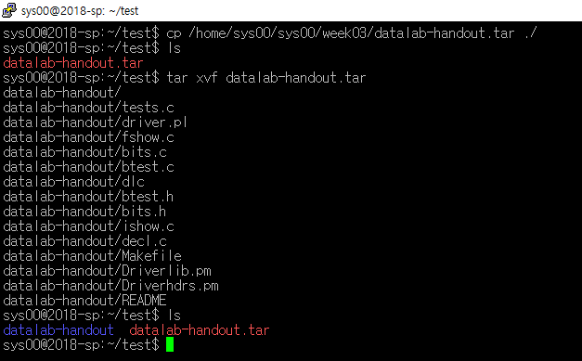
Datalab - 준비작업
/home/sys00/sys00/week03/datalab-handout.tar.gz 파일을 자신의 계정에 복사 후 압축 해제 및 확인
실습 소스코드 작성은 bits.c 파일에 한다.

Slide 22
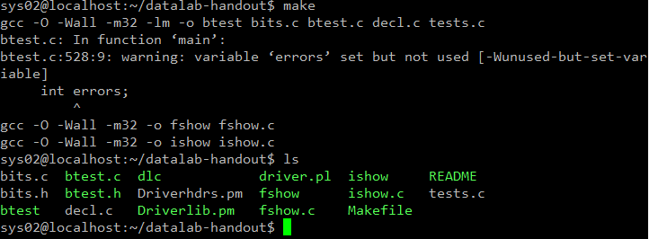
Datalab – 테스트 방법
datalab-handout 디렉터리에서 make 명령을 통해 컴파일 하면 btest 라는 실행파일이 생성됨

Slide 23
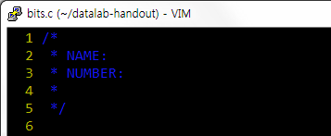
Datalab – 프로그램 작성방법
Vi 편집기를 이용하여 bits.c 파일을 열어 맨 위에 자신의 이름과 학번을 기입한다.
함수를 문제에 알맞게 작성 후 저장한다. make를 사용해 다시 컴파일 해서 실행파일 생성

Slide 24
Datalab - 주의
컴파일 후, 반드시 자신이 작성한 코드가 허용된 연산자를 사용해서 작성되었는지 확인
./dlc bits.c
해당 명령어를 사용하면 자신의 코드에서 허용되지 않은 연산자가 사용되었는지 확인 할 수 있음
허용되지 않은 연산자를 사용하면, 해당 문제 점수 감점
Ex) for, while 과 같은 구문 등
bits.c 외 다른 파일 수정 금지

Slide 25
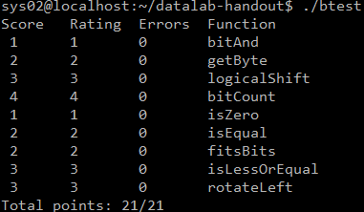

Datalab – 결과 확인
함수를 작성한 후 ./btest를 실행하여 점수를 확인
bits.c를 수정하였을 경우 make를 통해 다시 컴파일 해주어야만 수정된 결과가 반영된다.
특정 함수의 점수만 확인 하는 방법
-f 옵션을 사용하여 함수 별로 결과를 확인할 수 있음
사용법: ./btest –f [함수명]

Slide 26
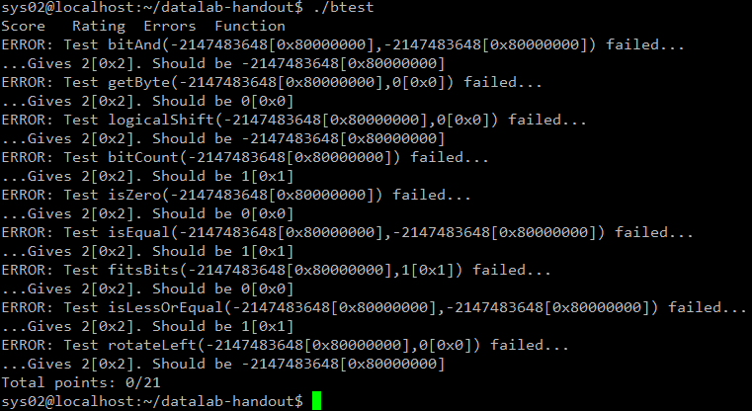
Datalab – 결과 확인
정답이 아닌 경우 다음과 같은 에러 발생

Slide 27
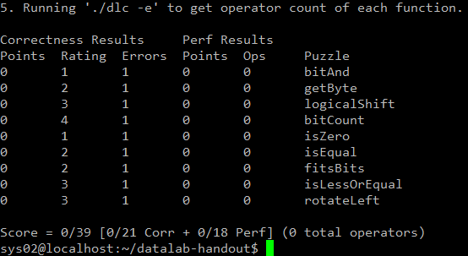
Datalab – 종합 결과 확인
종합적인 점수를 확인하기 위해서는 ./driver.pl 파일 실행
실행 전 chmod 700 driver.pl을 해서 사용자에게 해당 파일의 모든 권한을 준다.

Slide 28
Datalab – 평가 방법
점수 평가
정확성 (Correctness): 21점
함수의 구현 난이도에 따라 1~4까지의 점수 배정, ./btest를 실행해서 평가를 한다.
성능 (Performance): 18점
함수를 구현할 때 얼마나 간결하게 구현 했는지를 평가한다. 이를 위해 각 함수 마다 사용할 수 있는 최대 연산자의 개수를 제한하였다. 정학하게 구현했다는 전제 하에, 제한된 연산자 개수 이하를 사용한 구현에 대해서 각각 2점씩을 부여한다.
정확성 점수와 성능 점수를 합하여 총 39점 만점

Slide 29
Datalab – 평가 방법
함수 별 정확성 점수 배정 요약 표
함수 | 점수
bitAnd(int x, int y) | 1
getByte(int x, int n) | 2
logicalShift(int x, int n) | 3
bitCount(int x) | 4
isZero(int x) | 1
isEqual(int x, int y) | 2
fitsBits(int x, int n) | 2
isLessOrEqual(int x, int y) | 3
rotateLeft(int x, int n) | 3

Slide 30
제출 사항
Datalab의 bits.c와 보고서를 하나의 파일로 압축하여 사이버캠퍼스에 제출
PDF 파일로 제출
한글과 MS word의 다른이름으로 저장 기능 활용
파일 제목: [sys00]HW03_학번_이름
반드시 위의 양식을 지켜야 함. (위반 시 감점)
보고서는 제공된 양식 사용
COPY시 0점 처리
제출일자
사이버 캠퍼스: 2018년 10월 15일 월요일 8시 59분 59초까지

Slide 31
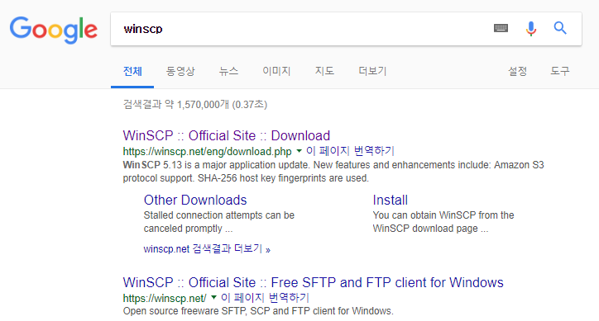
WinSCP 설치
Google에서 WinSCP 검색 후 WinSCP 공식 홈페이지에 접속

Slide 32
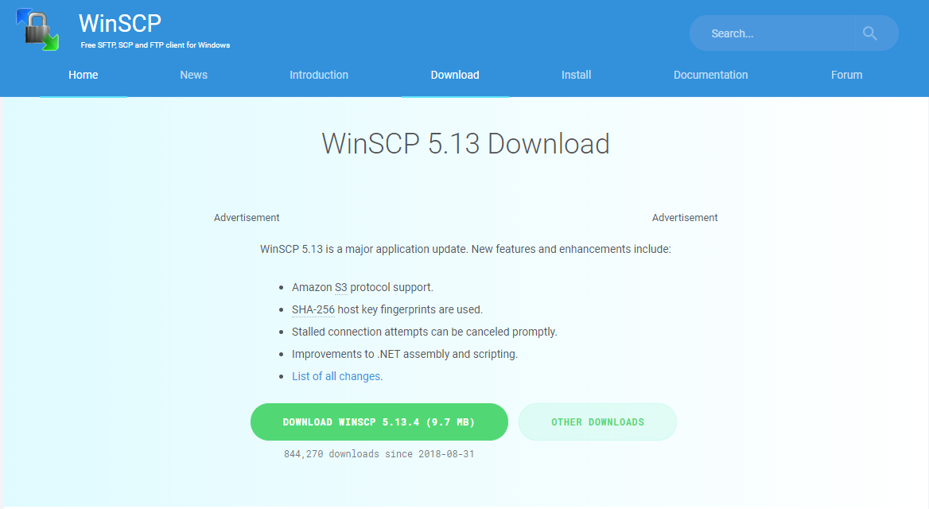
WinSCP 설치
DOWNLOAD WINSCP 5.13.4를 클릭하여 설치 실행파일 다운로드
Click

Slide 33
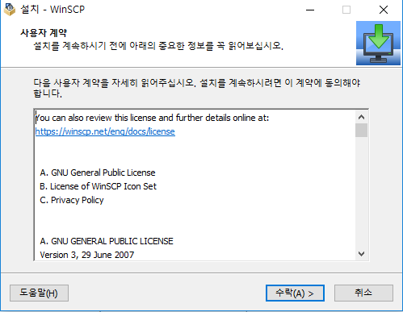
WinSCP 설치
다운로드 된 WinSCP-5.13.4-Setup.exe 파일을 실행하여 확인 후 수락

Slide 34
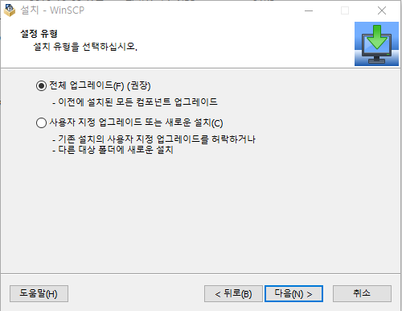
WinSCP 설치
“전체 업그레이드(F)”를 선택 한 후 “다음(N)” 클릭

Slide 35
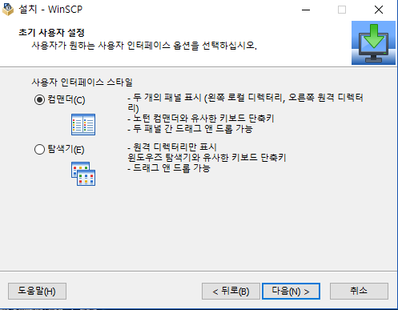
WinSCP 설치
사용자 인터페이스 스타일을 “컴맨더(C)”로 설정 후 “다음(N)” 클릭

Slide 36
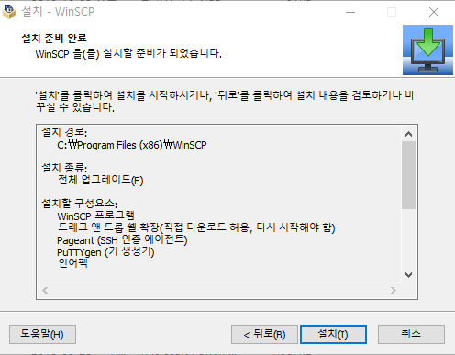
WinSCP 설치
“설치(I)” 클릭

Slide 37
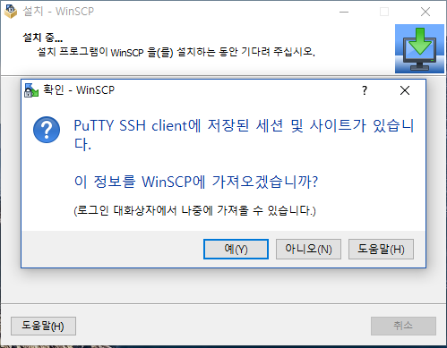
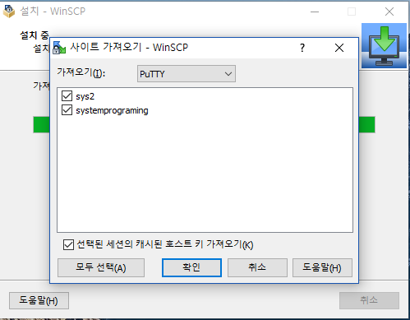
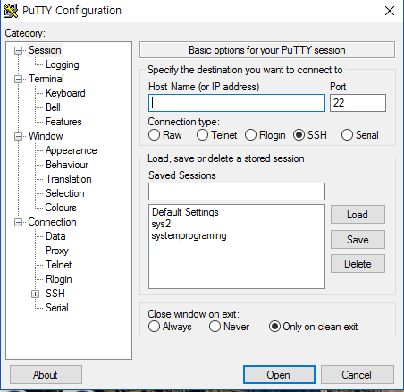
WinSCP 설치
PuTTY의 Saved Sessions에 있는 사이트 정보를 가져오는 것이므로 “예(Y)” 클릭

Slide 38
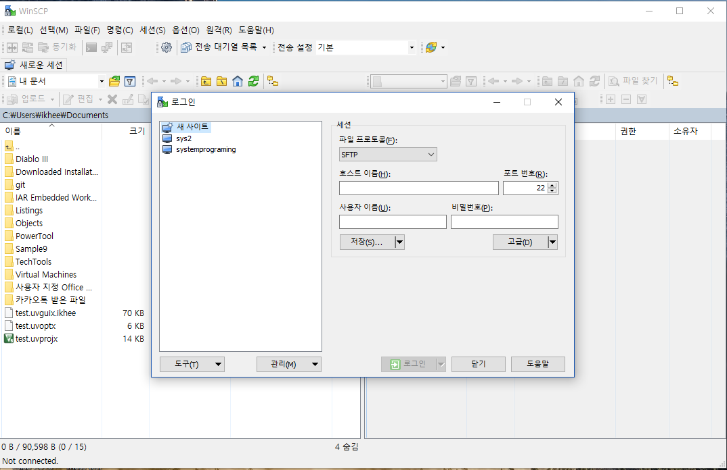
WinSCP 실행
설치 완료 후 WinSCP를 실행하면 PuTTY에 저장되 있던 세션들이 있는 것을 확인 할 수 있다.

Slide 39
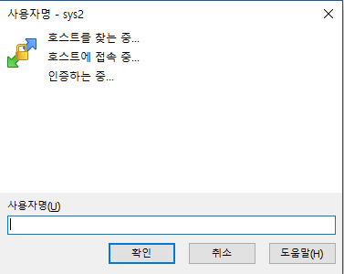
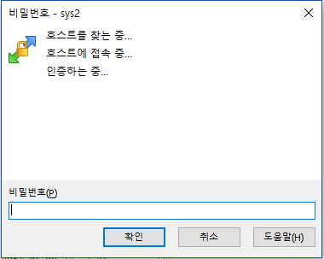
WinSCP 실행
실습 서버를 선택 후 로그인 버튼을 누른다.
실습 서버에서 사용하는 계정의 아이디와 비밀번호를 차례대로 입력하여 로그인 한다.

Slide 40
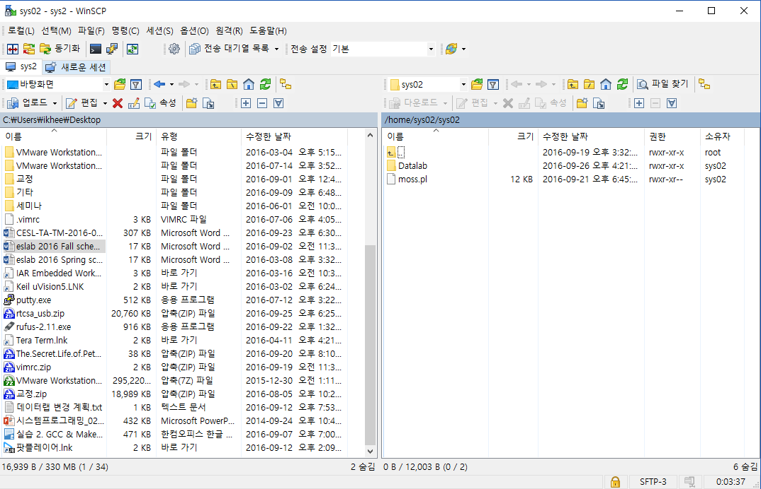
WinSCP 실행
로그인에 성공하면 왼쪽 창에는 자신의 PC에 있는 파일들이 나오고, 오른쪽 창에는 실습 서버에 있는 파일들이 나온다.

Slide 41
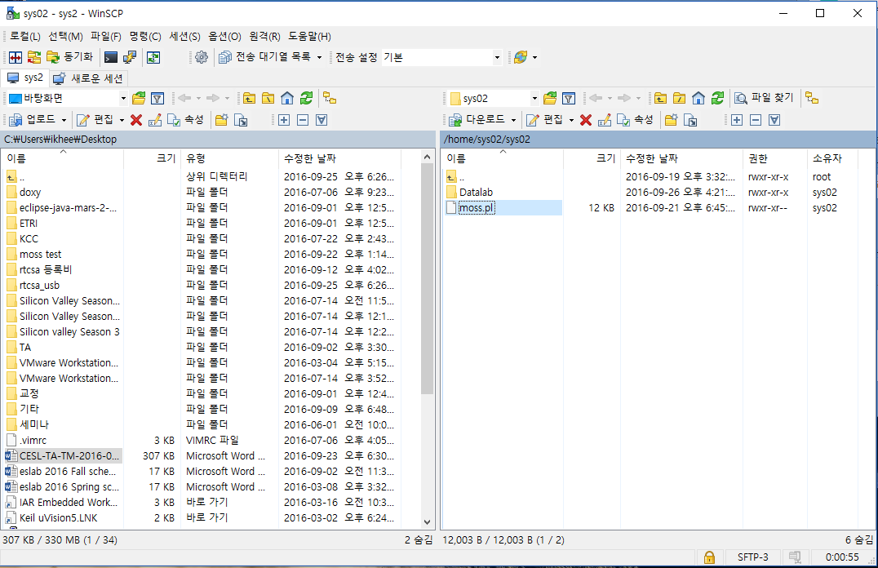
WinSCP 실행
파일을 선택 후 “업로드” 혹은 ＂다운로드”를 클릭하여 서버와 PC가 파일을 주고 받을 수 있다.

